Slide 1

Мобильное музыкальное приложение Music Zone
Выполнил студент 4 курса ФКН ПИвИС
Марк Сергеевич Артемьев

Slide 2
Проблематика
Уход приложений с потребительского рынка
Возможность будущих непредвиденных обстоятельств
Отсутствие площадок с бесплатным прослушиванием музыки без ограничений

Slide 3
Цель проекта
Разработка каталога мобильного музыкального приложения с возможностью поиска и прослушивания музыки

Slide 4
Задачи
Внедрить функциональность прослушивания найденной музыки
Реализовать поиск музыки

Slide 5
Задачи
Добавить возможность загрузки, редактирования и удаления музыки со стороны администратора приложения
Разработать возможность добавления музыки на личную страницу

Slide 6
Обзор аналогов
Недостатки | YandexMusic | YouTubeMusic | Spotify
Дорогая подписка | + | - | +
Рекламные вставки в бесплатной версии | + | + | -
Не остался на российском рынке | - | - | +
Ограниченный доступ к некоторым возможностям | + | + | -

Slide 7
Средства реализации
Server:
Java
Spring Framework
Yandex Cloud API
Yandex OAuth 2.0
Хранилища данных:
PostgreSQL
Yandex Cloud

Slide 8
Средства реализации
Deploy:
VPS
Docker compose
Client:
Java
Android SDK

Slide 9
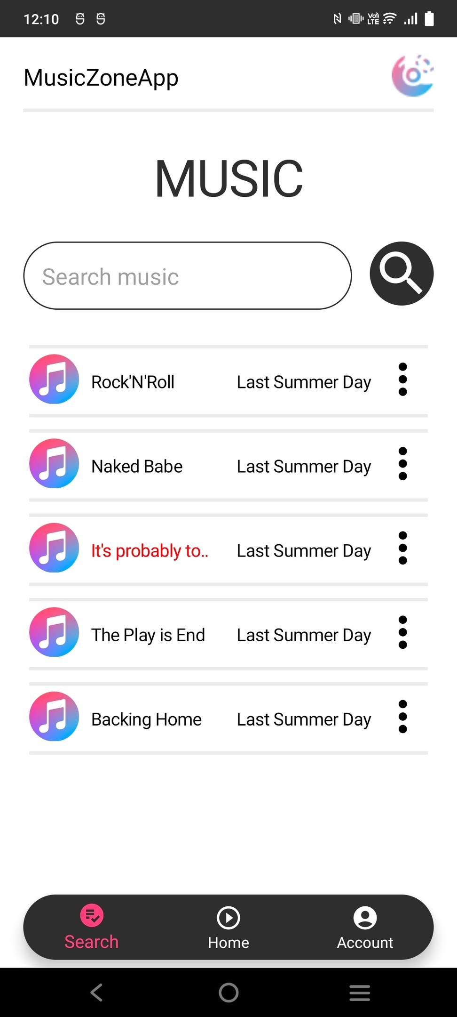
Пользовательский сценарий
Поиск музыки по имени и исполнителю и жанру

Slide 10
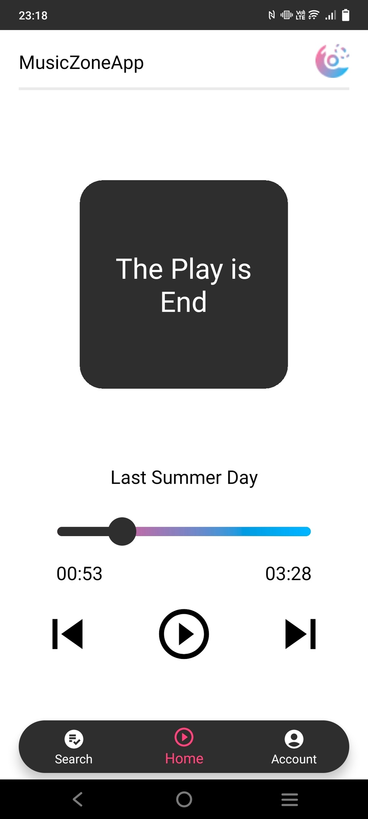
Пользовательский сценарий
Прослушивание музыки
Перемотка музыки
Запуск следующей музыки

Slide 11
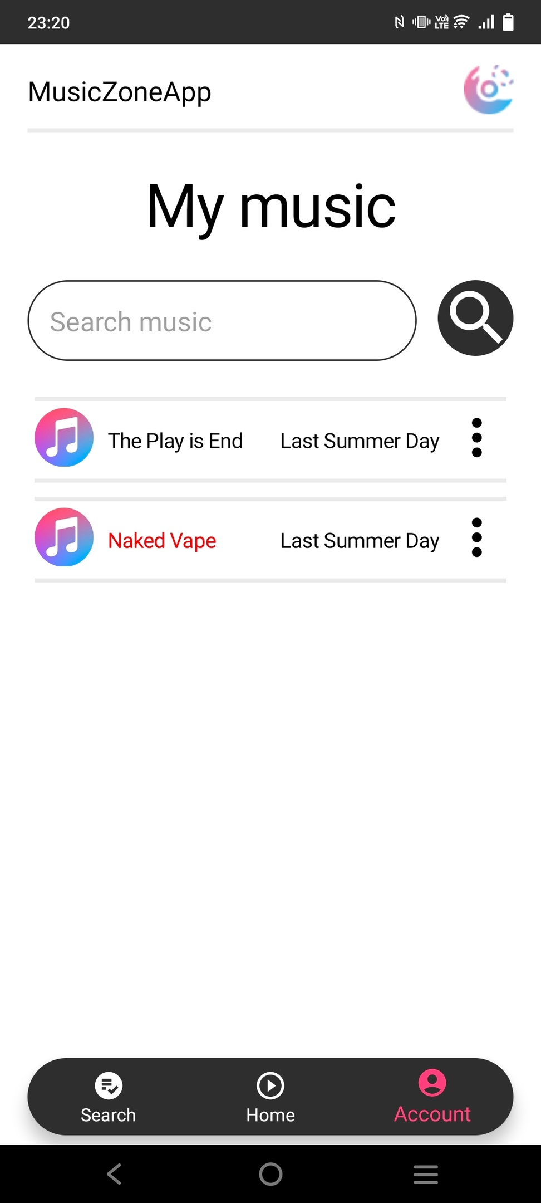
Пользовательский сценарий
Добавление музыки на личную страницу
Удаление музыки из личной страницы

Slide 12
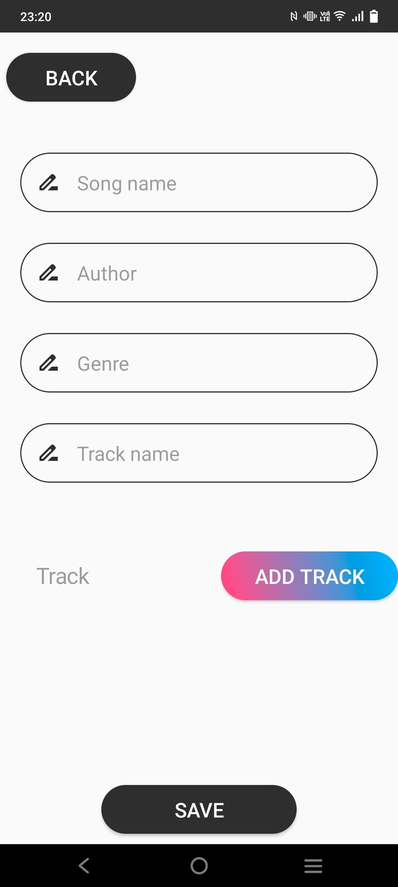
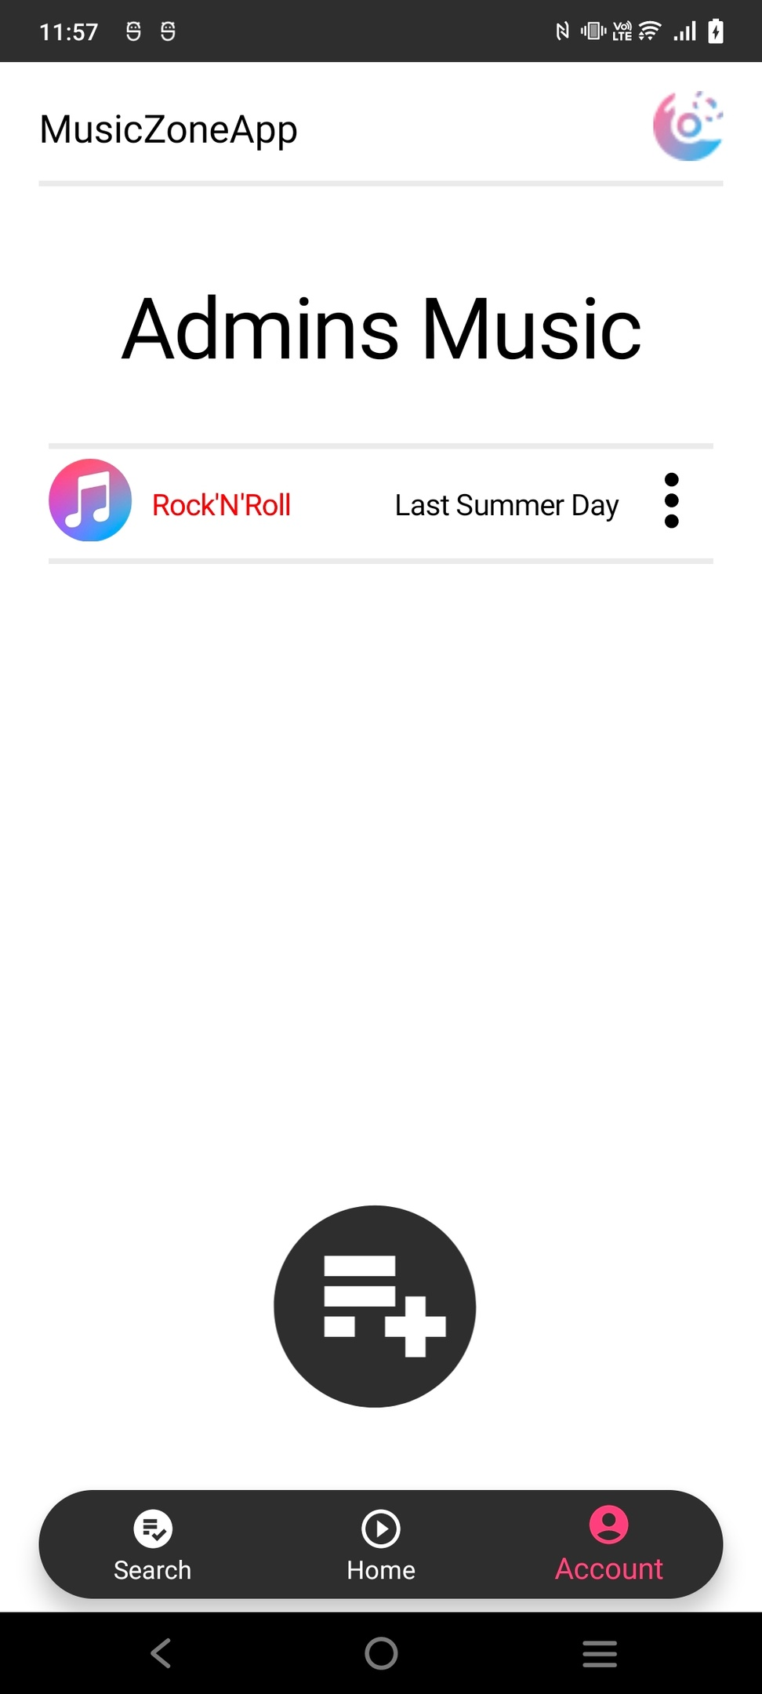
Пользовательский сценарий
Загрузка музыки на сервер
Удаление музыки с сервера

Slide 13
Заключение
Внедрена функциональность прослушивания найденной музыки
Реализован поиск музыки
Добавлена возможность загрузки, редактирования и удаления музыки со стороны администратора приложения
Разработана возможность добавления музыки на личную страницу

Slide 14
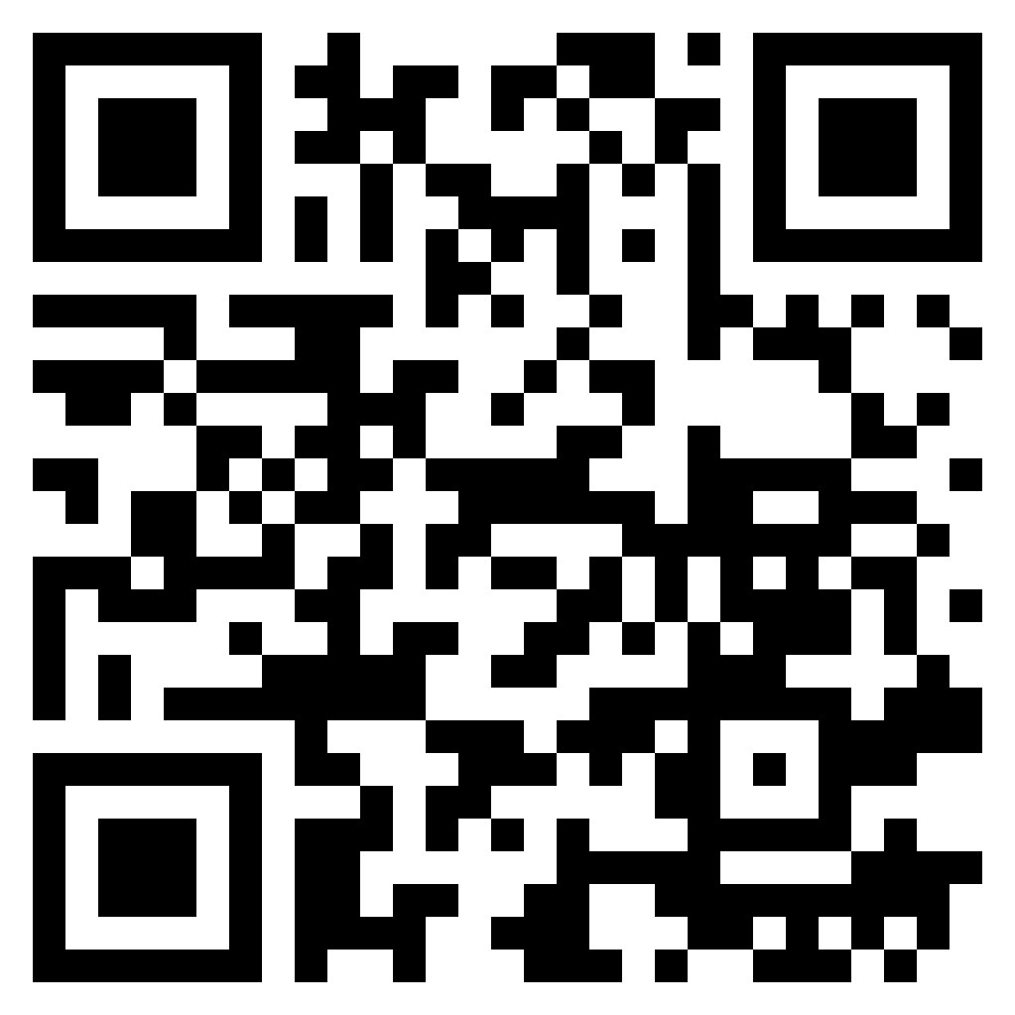
Мобильное музыкальное приложение Music Zone
GITHUB

